Slide 1
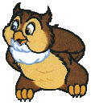
СТАРШИЙ Воспитатель Дегтярёва Л.В. МБДОУ Д/С ОВ №8 х. КРАСНОЕ КУЩЕВСКИЙ РАЙОН
«Наши любимые сказки»

Slide 2
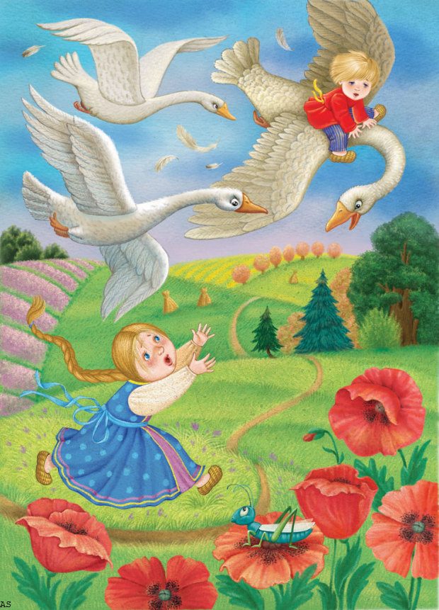
«Гуси – лебеди»

Slide 3
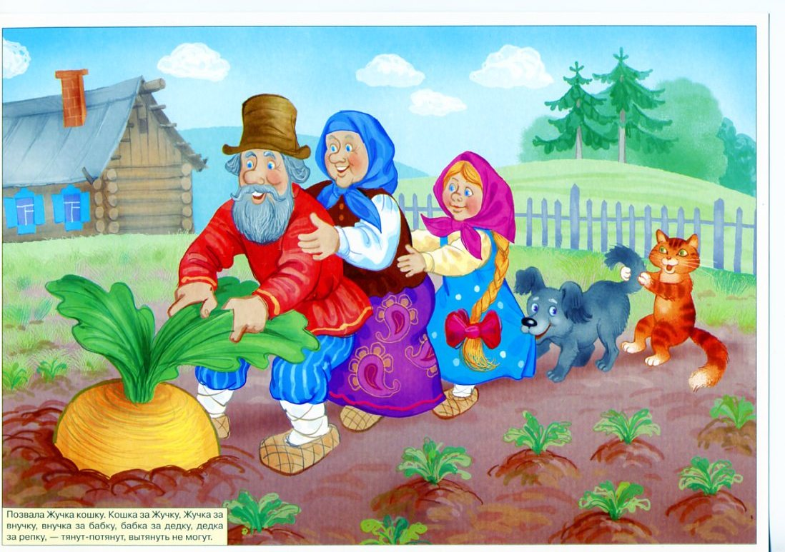
«Репка «

Slide 4
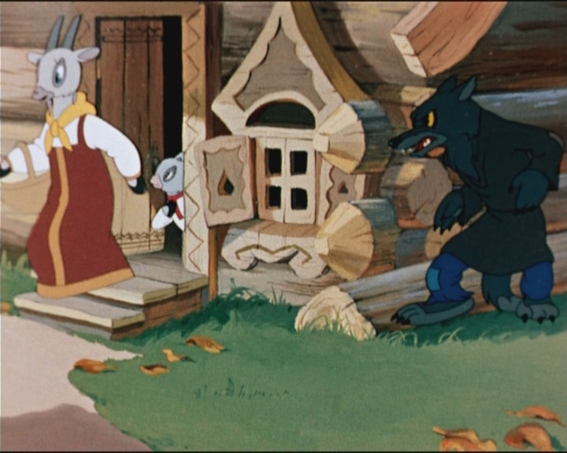
«Волк и козлятки»

Slide 5
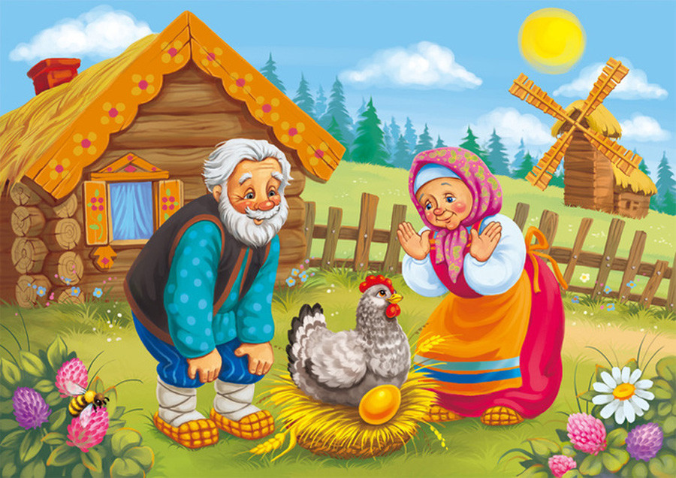
«Курочка Ряба»

Slide 6
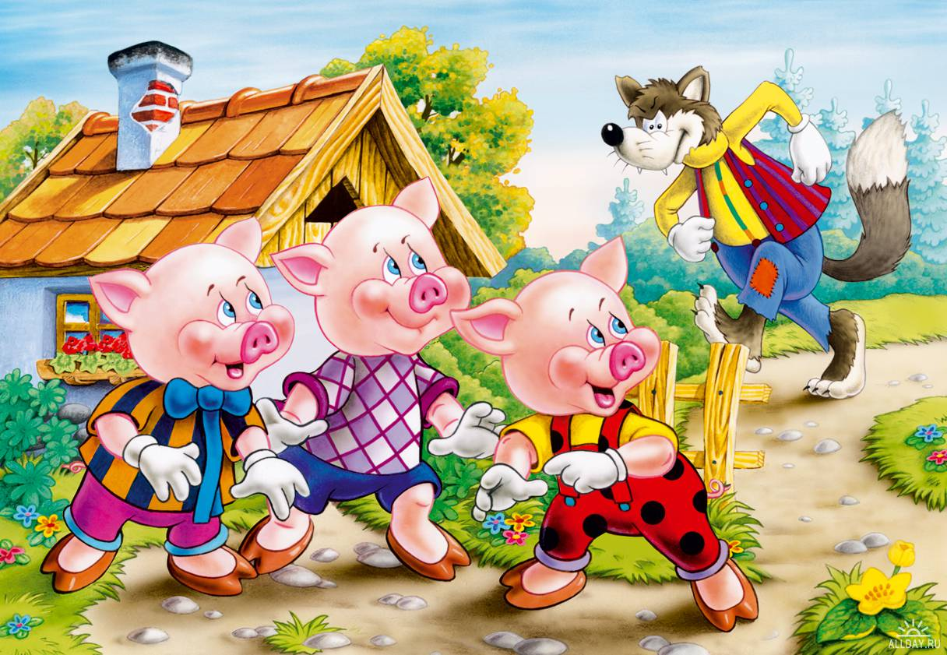
«Три поросенка»

Slide 7
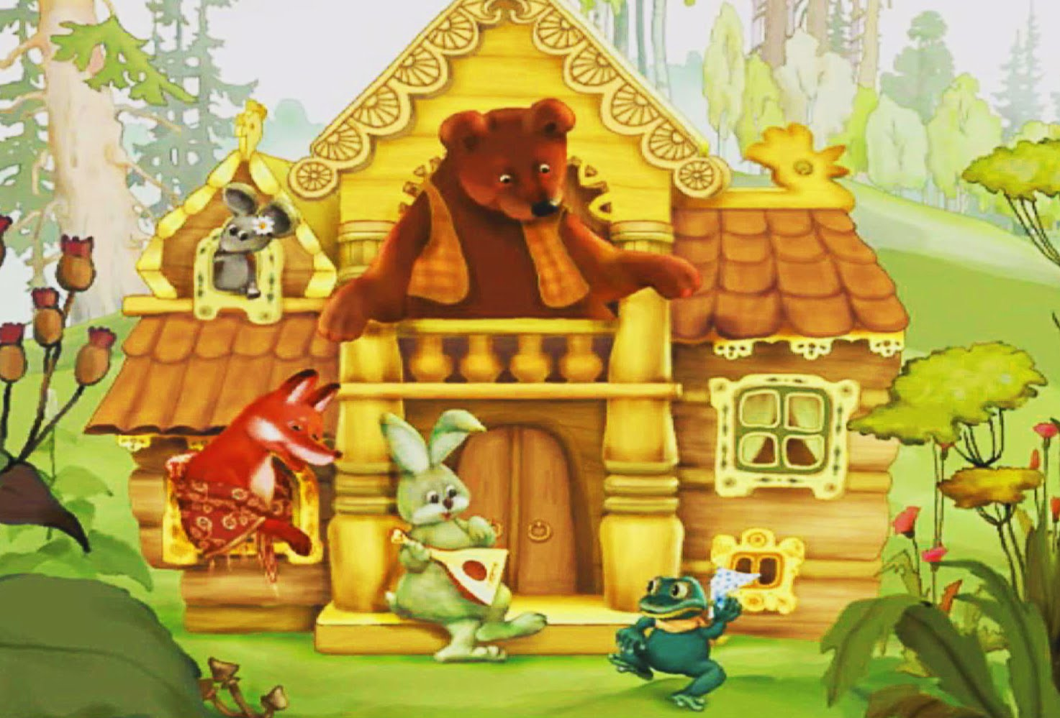
«Теремок»

Slide 8
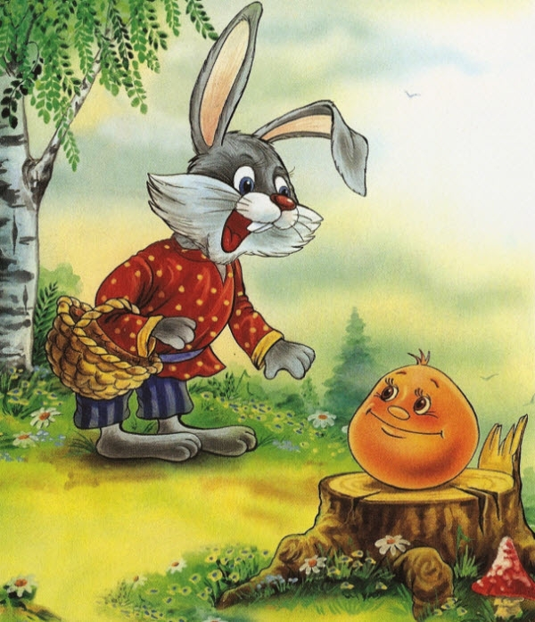
«Колобок»

Slide 9
СПАСИБО ЗА ВНИМАНИЕ

